Slide 1


CÔNG TY MFAST
BÁO CÁO KHÓA LUẬN
Thành viên
TRẦN VĂN HIẾU
NGUYỄN THANH TÙNG
NGUYỄN MINH QUANG
NGUYỄN CHÂU VƯƠNG
NGUYỄN THÁI HOÀNG
TRẦN ĐỨC MINH
Giảng viên hướng dẫn
HÀ LÊ HOÀI TRUNG
1

Slide 2

Tổng quan các chương
I. Giới thiệu công ty | II. Hệ thống quy trình
III. Mô hình hóa các quy trình bằng BPMN và phân tích | IV. Kết luận
2

Slide 3
Tổng quan dự án
MFast là một nền tảng công nghệ phân phối sản phẩm tài chính, bảo hiểm và tiêu dùng thông qua mạng lưới cộng tác viên trải dài khắp Việt Nam. Bên cạnh các dịch vụ tài chính, mảng thương mại điện tử của MFast đang phát triển nhanh và đòi hỏi hệ thống quy trình vận hành được thiết kế phù hợp với đặc thù mô hình kết hợp giữa nền tảng số và phân phối truyền thống
Mục đích dự án
Mục đích của dự án bán hàng online là xây dựng một hệ thống thương mại điện tử hiện đại, giúp doanh nghiệp tiếp cận khách hàng trên nền tảng trực tuyến, từ đó nâng cao hiệu quả kinh doanh, mở rộng thị trường, tiết kiệm chi phí vận hành và mang lại trải nghiệm mua sắm tiện lợi, nhanh chóng cho người tiêu dùng.
Mục tiêu dự án
Xây dựng hệ thống website (hoặc ứng dụng) bán hàng thân thiện với người dùng, dễ sử dụng trên cả máy tính và thiết bị di động. Tích hợp chức năng mua sắm trực tuyến như: tìm kiếm sản phẩm, thêm vào giỏ hàng, thanh toán online, quản lý đơn hàng và theo dõi trạng thái giao hàng. Quản lý sản phẩm, kho hàng và thông tin khách hàng một cách hiệu quả, trực quan và chính xác.
3

Slide 4

Công nghệ MFAST
Tóm tắt
Kết quả chính của dự án
Sự phát triển nhanh chóng của ngành thương mại điện tử tại Việt Nam đang đặt ra yêu cầu cao về việc xây dựng và tối ưu hóa hệ thống quy trình nghiệp vụ. Các doanh nghiệp không chỉ cần cung cấp sản phẩm phù hợp với nhu cầu thị trường mà còn phải đảm bảo hiệu quả vận hành, khả năng mở rộng và chất lượng dịch vụ. Trong bối cảnh đó, nghiên cứu và đánh giá quy trình nghiệp vụ trở thành yếu tố quan trọng giúp doanh nghiệp nâng cao năng lực cạnh tranh và phát triển bền vững.
4

Slide 5
Giới thiệu công ty
Quá trình thành lập công ty là một cách hữu ích để
hình dung câu chuyện hình thành công ty của bạn.
2019
2021
2023
Từ khi ra mắt vào năm 2019, MFast đã đạt được nhiều thành tựu đáng ghi nhận trong lĩnh vực công nghệ tài chính và phân phối sản phẩm. Nền tảng đã thu hút hơn 300.000 cộng tác viên, thực hiện hàng triệu lượt giao dịch trên toàn quốc.
MFast được vinh danh trong top 10 “Startup Việt nổi bật.do VnExpress tổ chức
công ty gọi vốn thành công từ các quỹ đầu tư quốc tế như Wavemaker Partners, Do Ventures và JAFCO Asia.
5

Slide 6
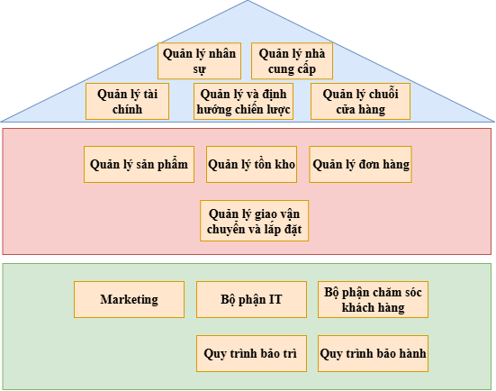
Hệ thống quy trình
6

Slide 7
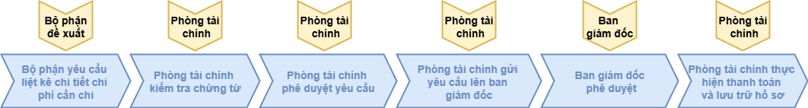
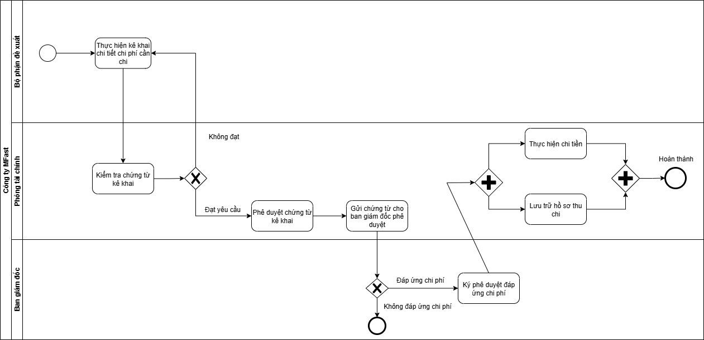
Quy trình quản lý tài chính
7

Slide 8
Phân tích quy trình
Các Tác nhân tham gia quy trình:
Bộ phận đề xuất: có phát sinh nhu cầu chi tiêu.
Phòng tài chính: chịu trách nhiệm tiếp nhận, kiểm tra, thẩm định, phê duyệt nội bộ và thực hiện thanh toán các khoản chi phí. Đồng thời lưu trữ hồ sơ và cập nhật hệ thống kế toán.
Ban giám đốc: phê duyệt cuối cùng đối với các khoản chi vượt mức quy định hoặc có tính chất quan trọng. Đảm bảo chi phí phù hợp với định hướng tài chính và ngân sách của công ty .
Khách hàng tham gia quy trình:
Trong quy trình này, “Bộ phận đề xuất” đóng vai trò là “khách hàng nội bộ” – họ là người khởi xướng nhu cầu chi phí và được phục vụ bởi các bộ phận còn lại (tài chính, ban giám đốc).
8

Slide 9
Phân tích quy trình
Giá trị mà quy trình mang lại:
Kiểm soát chi tiêu hiệu quả: Kê khai – thẩm định – phê duyệt rõ ràng trước khi chi.
Tăng tính minh bạch và tuân thủ: Rõ vai trò, lưu trữ minh bạch, đáp ứng kiểm toán và pháp luật.
Tối ưu hóa nguồn lực tài chính: Ưu tiên khoản chi cần thiết, sử dụng ngân sách hợp lý.
Nâng cao năng lực quản trị tài chính: Hệ thống hóa quy trình giúp quản lý dòng tiền và lập kế hoạch tốt hơn.
Những kết quả có thể đạt được của quy trình:
Các khoản chi được phê duyệt đúng quy trình.
Tăng độ tin cậy và minh bạch tài chính.
Giảm thiểu rủi ro thất thoát ngân sách.
Nâng cao tính tuân thủ nội bộ và pháp lý.
9

Slide 10
Phân tích giá trị gia tăng.
Hoạt động | người thực hiện | loại giá trị | Mô tả
Kê khai chi phí | Bộ phận đề xuất | VA | Cung cấp thông tin chi tiết, cần thiết cho kiểm tra và phê duyệt.
Kiểm tra chứng từ | Phòng tài chính | VA | Đảm bảo tính hợp lệ, hợp lý, giảm rủi ro tài chính.
Phê duyệt nội bộ | Phòng tài chính | BVA | Xác nhận bước đầu, hỗ trợ tuân thủ quy trình nội bộ.
Phê duyệt chi phí | Ban Giám đốc | VA | Đảm bảo chi phí phù hợp với ngân sách và chiến lược.
Thực hiện chi tiền | Phòng tài chính | VA | Đáp ứng nhu cầu chi tiêu, hỗ trợ hoạt động nội bộ.
Lưu trữ hồ sơ thu chi | Phòng tài chính | BVA | Hỗ trợ kiểm toán, truy xuất, đảm bảo tuân thủ pháp lý.
10

Slide 11
Phân tích lãng phí.
Loại lãng phí | Thể hiện trong quy trình
Chờ đợi | Bộ phận đề xuất phải chờ phòng tài chính kiểm tra chứng từ hoặc chờ Ban Giám đốc phê duyệt.
Sai sót/Thiếu thông tin | Chứng từ không hợp lệ hoặc thiếu thông tin, dẫn đến yêu cầu bổ sung.
Thủ công dư thừa | Việc lưu trữ hồ sơ thu chi bằng giấy tờ hoặc nhập liệu thủ công vào hệ thống.
Xử lý quá mức | Phê duyệt nội bộ tại phòng tài chính cho các khoản chi nhỏ, không cần thiết phải trình Ban Giám đốc.
Vận chuyển không cần thiết | Chuyển giao hồ sơ giấy tờ giữa các bộ phận (bộ phận đề xuất → phòng tài chính → Ban Giám đốc).
11

Slide 12

Đề xuất cải tiến
Tự động hóa quy trình:
Áp dụng hệ thống quản lý tài chính điện tử (ERP) để tự động hóa việc kê khai, kiểm tra và lưu trữ chứng từ, giảm thiểu các bước thủ công.
Phân loại khoản chi:
Phân loại các khoản chi theo mức độ quan trọng (nhỏ, trung bình, lớn) để giảm bớt bước phê duyệt nội bộ cho các khoản chi nhỏ.
Đồng bộ dữ liệu:
Xây dựng hệ thống quản lý hồ sơ tập trung, cho phép các bộ phận truy cập và cập nhật dữ liệu theo thời gian thực
Hướng dẫn chi tiết:
Cung cấp hướng dẫn cụ thể cho bộ phận đề xuất về cách chuẩn bị chứng từ hợp lệ, giảm thiểu trường hợp phải bổ sung thông tin
12

Slide 13
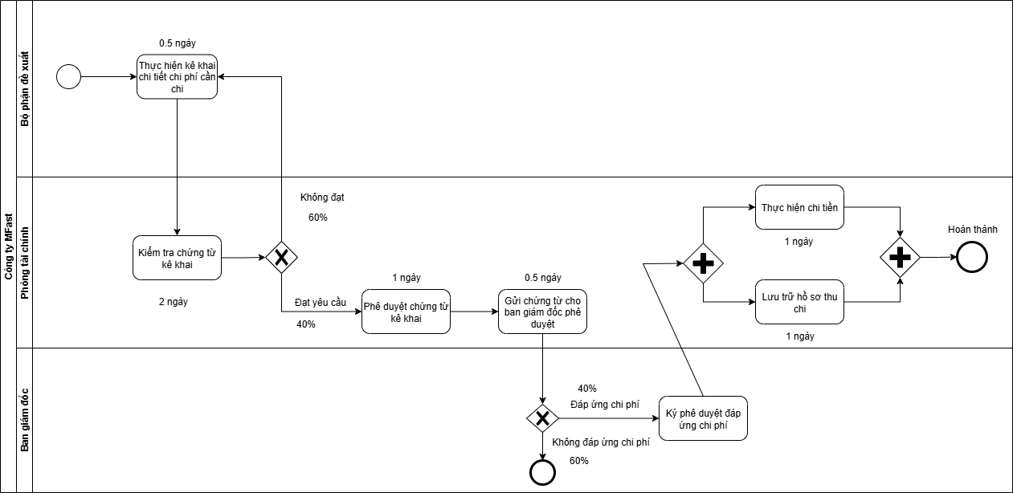
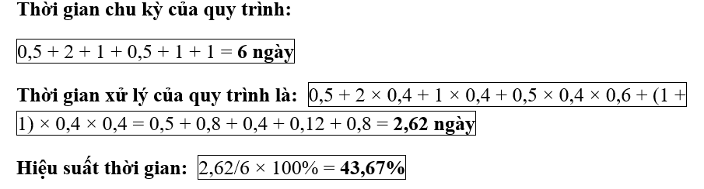
Phân tích định lượng
13

Slide 14

Quy trình mua hàng online
14

Slide 15
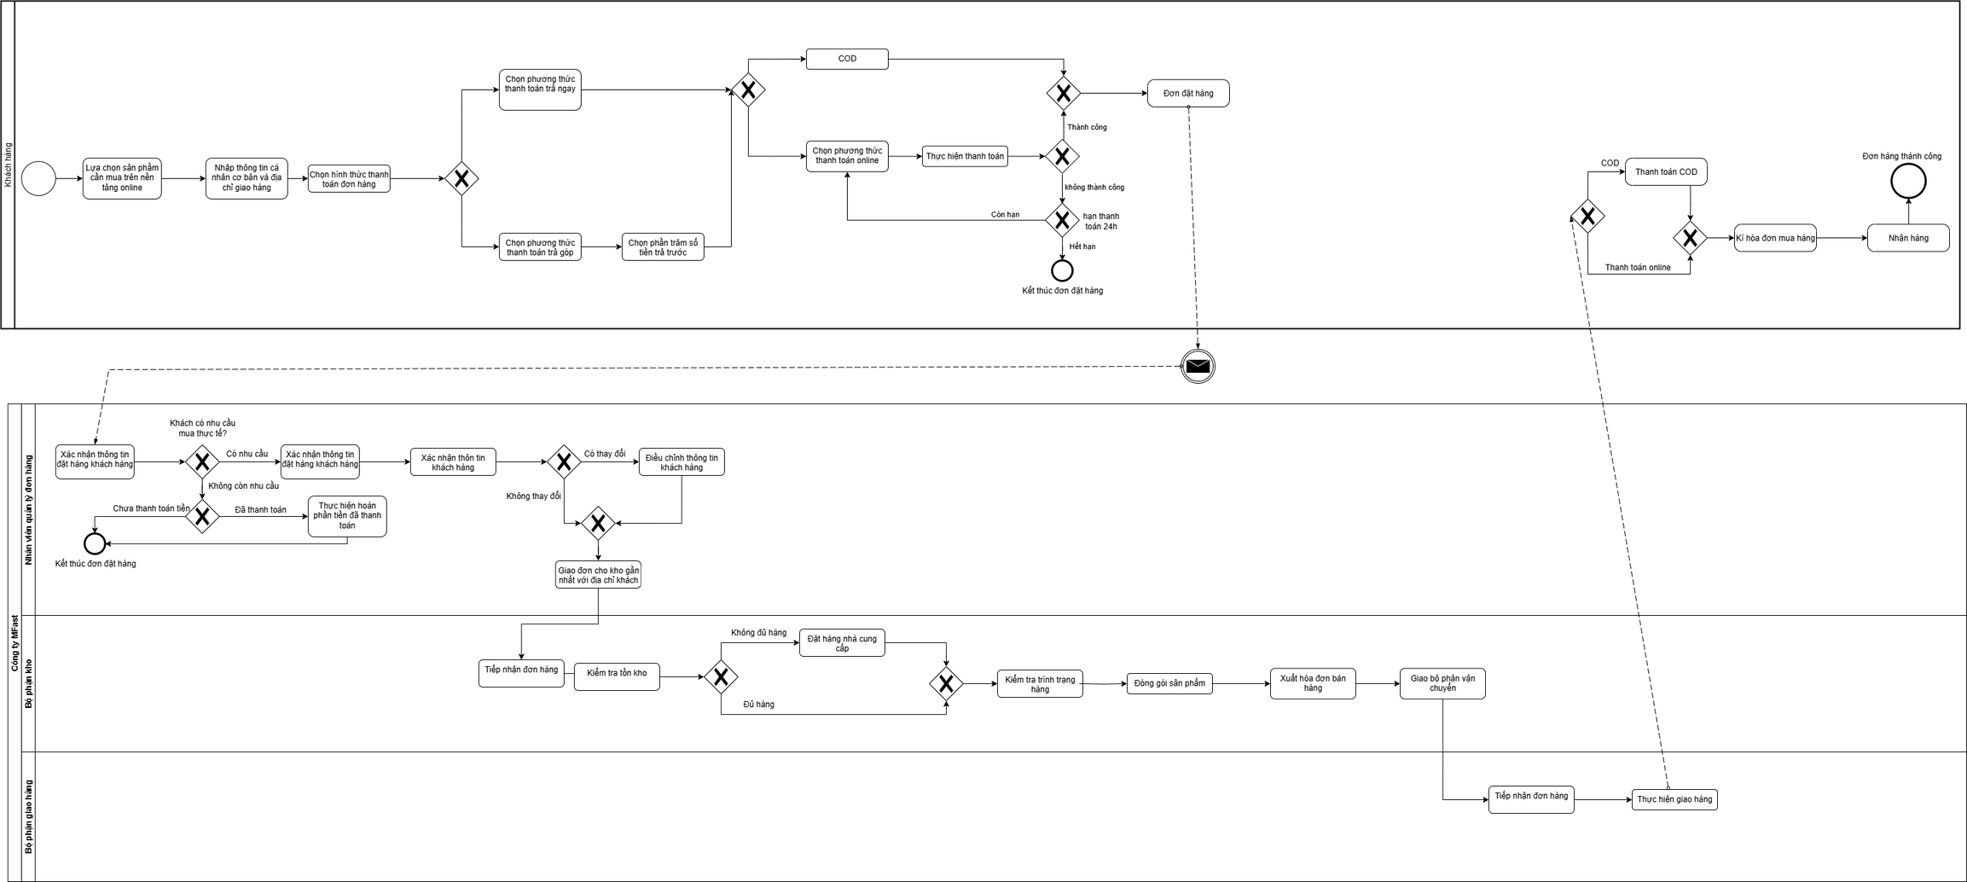
Quy trình mua hàng online
15

Slide 16
Phân tích quy trình.
-Các Tác nhân tham gia quy trình:
Khách hàng: Người lựa chọn sản phẩm, nhập thông tin và thực hiện thanh toán/đặt hàng.
Nhân viên xử lý đơn hàng: Kiểm tra thông tin đơn hàng, xác nhận thanh toán, phân bổ kho giao hàng.
Bộ phận kho: Kiểm tra tồn kho, đặt hàng nhà cung cấp (nếu cần), đóng gói sản phẩm, xuất hóa đơn.
Đơn vị vận chuyển: Tiếp nhận hàng hóa và giao hàng đến tận tay khách hàng.
-Khách hàng tham gia quy trình:
Khách hàng mua hàng chính là khách hàng chính tham gia quy trình. Lựa chọn sản phẩm, nhập thông tin cá nhân, chọn phương thức thanh toán và nhận hàng.
16

Slide 17
Phân tích quy trình.
-Giá trị mà quy trình mang lại:
Đảm bảo kiểm soát đơn hàng rõ ràng: từng bước trong quá trình được hệ thống hóa và theo dõi.
Tối ưu vận hành nội bộ: tự động phân bổ kho, kiểm tra tồn kho, xử lý đóng gói và vận chuyển hiệu quả.
Hỗ trợ đa dạng hình thức thanh toán: tăng tính linh hoạt cho khách hàng, từ đó thúc đẩy doanh thu.
-Những kết quả có thể đạt được của quy trình:
Đơn hàng được xử lý nhanh và chính xác.
Khách hàng nhận đúng sản phẩm, đúng thời gian, đúng địa chỉ.
Hệ thống ghi nhận đầy đủ trạng thái đơn hàng, phục vụ tra cứu và chăm sóc sau bán hàng
Tỷ lệ đơn hàng thành công cao hơn, giảm thiểu đơn hủy hoặc đơn trả lại.
Đội ngũ nội bộ phối hợp mượt mà, giảm sai sót và tiết kiệm chi phí vận hành.
17

Slide 18
Phân tích giá trị gia tăng.
Hoạt động | người thực hiện | loại giá trị | Mô tả
Khách hàng lựa chọn sản phẩm và thanh toán | Khách hàng | VA | Khởi tạo giao dịch, cung cấp sự linh hoạt với nhiều phương thức thanh toán (online, trả góp, COD).
Nhân viên xác nhận thông tin đơn hàng | Nhân viên xử lý đơn hàng | VA | Đảm bảo tính chính xác của thông tin, giảm thiểu sai sót trong quá trình xử lý đơn hàng.
Phân bổ đơn hàng đến kho gần nhất | Nhân viên xử lý đơn hàng | VA | Tối ưu hóa thời gian giao hàng và giảm chi phí vận chuyển, nâng cao trải nghiệm khách hàng.
Bộ phận kho kiểm tra tồn kho | Bộ phận kho | VA | Đảm bảo sản phẩm có sẵn, tránh gián đoạn quy trình và đáp ứng nhu cầu khách hàng kịp thời.
Bộ phận kho chuẩn bị và đóng gói sản phẩm | Bộ phận kho | VA | Đảm bảo sản phẩm được giao đến khách hàng trong tình trạng tốt, tăng sự hài lòng và tin tưởng.
18

Slide 19
Phân tích giá trị gia tăng.
Hoạt động | người thực hiện | loại giá trị | Mô tả
Bộ phận kho xuất hóa đơn bán hàng | Bộ phận kho xuất hóa đơn bán hàng | NVA | Cần thiết cho quản lý nội bộ và kế toán nhưng không trực tiếp mang lại giá trị cho khách hàng.
Đơn vị vận chuyển giao hàng | Đơn vị vận chuyển giao hàng | VA | Hoàn tất giao dịch bằng cách giao sản phẩm đến khách hàng, đáp ứng kỳ vọng của họ.
Khách hàng ký nhận và thanh toán (nếu COD) | Khách hàng ký nhận và thanh toán (nếu COD) | VA | Xác nhận giao dịch hoàn tất, cung cấp phản hồi và đóng vòng giao dịch.
Ghi nhận đơn hàng hoàn tất | Ghi nhận đơn hàng hoàn tất | NVA | Hỗ trợ theo dõi nội bộ và báo cáo nhưng không trực tiếp cải thiện trải nghiệm khách hàng.
19

Slide 20
Phân tích lãng phí.
Loại lãng phí | Thể hiện trong quy trình | mô tả lãng phí
Vận chuyển (Move) | Di chuyển tài liệu hoặc thông tin giữa các bộ phận (ví dụ: từ nhân viên xử lý đơn hàng đến kho). | Nếu thông tin không được truyền trực tiếp qua hệ thống số mà phải qua giấy tờ thủ công, gây chậm trễ và rủi ro.
Chuyển động (Motion) | Các thao tác thủ công như nhập dữ liệu đơn hàng hoặc in hóa đơn bán hàng. | Quy trình thủ công làm tăng thời gian xử lý và nguy cơ sai sót do lỗi con người.
Chờ đợi (Hold) | Chờ xác nhận thanh toán online hoặc chờ kiểm tra tồn kho nếu hệ thống không cập nhật kịp thời. | Gây gián đoạn quy trình, kéo dài thời gian giao hàng và ảnh hưởng đến trải nghiệm khách hàng.
Làm quá mức (Over-do) | Đóng gói sản phẩm quá mức cần thiết (sử dụng nhiều vật liệu hơn yêu cầu). | Tăng chi phí và tác động tiêu cực Ảnh hưởng đến môi trường mà không mang lại giá trị thêm cho khách hàng.
Lỗi kỹ thuật (Defect) | Sai sót trong thông tin đơn hàng (địa chỉ, sản phẩm) dẫn đến phải xử lý lại hoặc giao hàng sai. | Gây lãng phí thời gian, nguồn lực và có thể làm giảm sự hài lòng của khách hàng.
20

Slide 21
Phân tích lãng phí.
Xử lý quá mức (Over-processing) | Xác nhận thông tin đơn hàng lặp lại ở nhiều giai đoạn (nhân viên xử lý và kho). | Tăng thời gian xử lý mà không cải thiện chất lượng dịch vụ, dẫn đến sự dư thừa không cần thiết.
Sản xuất thừa (Over-production) | Chuẩn bị sản phẩm vượt quá số lượng cần thiết do dữ liệu tồn kho không chính xác. | Dẫn đến tồn kho dư thừa, lãng phí nguồn lực và tăng chi phí vận hành.
21

Slide 22


Đề xuất cải tiến
Tinh gọn quy trình: Loại bỏ các bước xác nhận lặp lại, chỉ giữ một lần kiểm tra ban đầu để giảm xử lý quá mức.
Chuẩn hóa đóng gói: Quy định tiêu chuẩn đóng gói để tránh lãng phí vật liệu và chi phí.
Tác động tổng thể: Việc loại bỏ các lãng phí này sẽ giúp quy trình nhanh hơn, tiết kiệm chi phí và nâng cao sự hài lòng của khách hàng thông qua giao hàng chính xác và kịp thời.
Tự động hóa: Sử dụng hệ thống số hóa để truyền thông tin giữa các bộ phận, giảm vận chuyển và chuyển động thủ công (ví dụ: tự động hóa xuất hóa đơn).
Cập nhật dữ liệu thời gian thực: Đảm bảo hệ thống tồn kho và thanh toán được đồng bộ hóa để giảm thời gian chờ đợi và tránh sản xuất thừa.
22

Slide 23
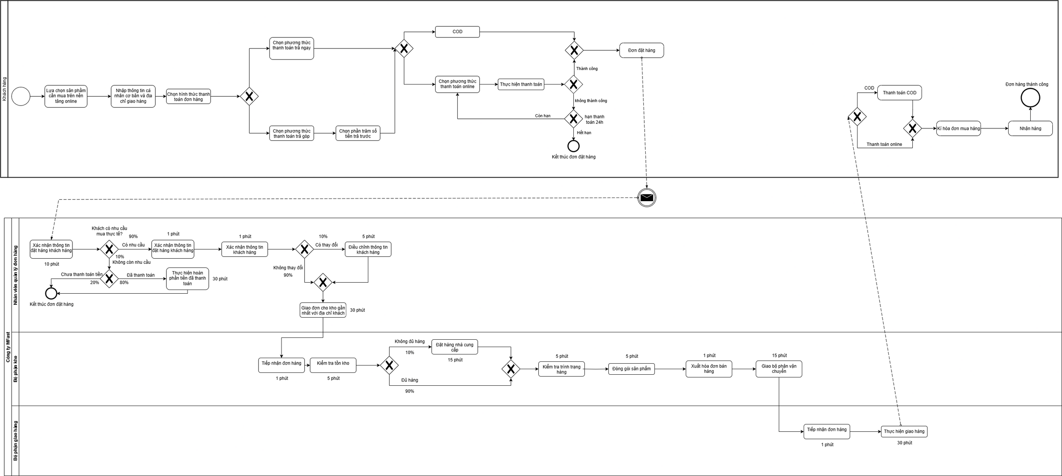
Phân tích định lượng
Thời gian
23

Slide 24
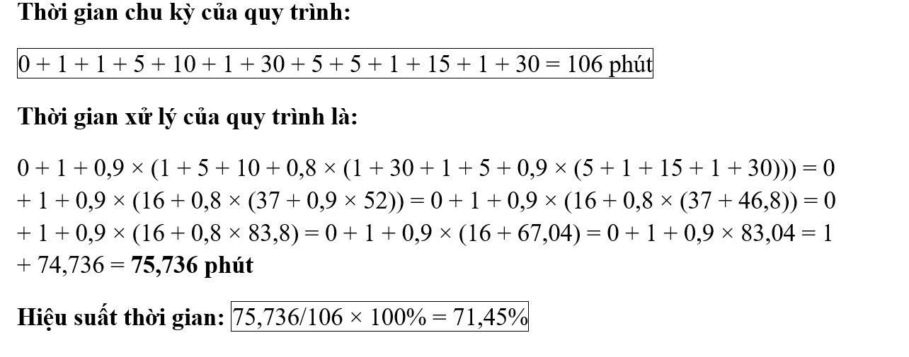
Phân tích định lượng
24

Slide 25
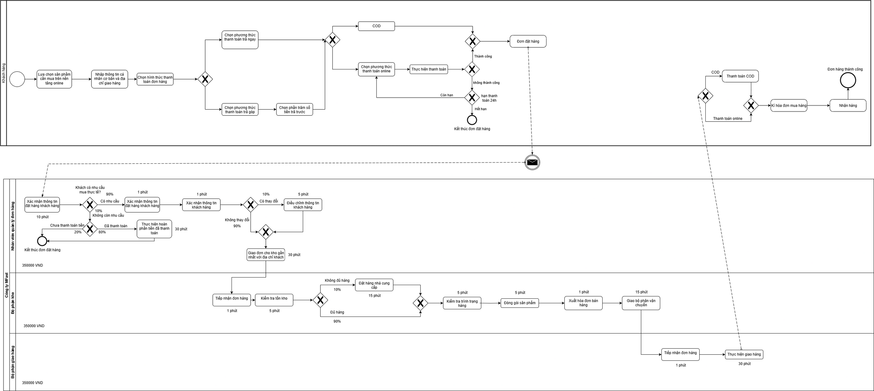
Phân tích định lượng
Chi phí
25

Slide 26


Phân tích định lượng
1 ngày = 480 phút = 8 tiếng.
Thời gian xử lý ( trường hợp có phát sinh vấn đề):
Nhân viên quản lý đơn hàng:
Công việc | Thời gian (phút)
Tiếp nhận đơn hàng | 1
Kiểm tra tồn kho | 5
Đặt hàng NCC nếu thiếu (10%) | 0.1 x 15 = 1.5
Kiểm tra tình trạng hàng | 5
Đóng gói sản phẩm | 5
Xuất hóa đơn | 30
Giao bộ phận giao hàng | 47. 5 phút
Công việc | Thời gian (phút)
Xác nhận thông tin đặt hàng | 10
Kiểm tra nhu cầu mua thực tế | 0
Kiểm tra thông tin khách hàng | 1
Điều chỉnh thông tin (10%) | 0.1 x 5 = 0.5
Xử lý đơn chưa thanh toán (20%) | 0.2 x 30 = 6
Giao đơn cho kho | 30
Tổng thời gian | 47. 5 phút
Tổng thời gian | 33. 5 phút
→ 33.5 ÷ 480 = 0.06979 ngày
→ 47.5 phút ÷ 480 = 0.09896 ngày
26

Slide 27
Phân tích định lượng
1 ngày = 480 phút = 8 tiếng.
Bộ phận giao hàng
Công việc | Thời gian (phút)
Tiếp nhận đơn giao | 1
Thực hiện giao hàng | 30
Tổng thời gian | 31 phút
→ 31 ÷ 480 = 0.06458 ngày
26

Slide 28
Phân tích định lượng
Thời gian xử lý ( trường hợp không phát sinh vấn đề):
Nhân viên quản lý đơn hàng:
Xác nhận đơn hàng: 10 phút
Kiểm tra thông tin KH: 1 phút
Giao đơn cho kho: 30 phút → Tổng: 41 phút = 0.0854 ngày → Chi phí: 0.0854 × 350,000 = 29,890 VND
Bộ phận kho:
Tiếp nhận đơn: 1 phút
Kiểm tra tồn kho: 5 phút
Kiểm tra tình trạng hàng: 5 phút
Đóng gói: 5 phút
Xuất hóa đơn: 1 phút
Giao bộ phận vận chuyển: 15 phút → Tổng: 32 phút = 0.0667 ngày → Chi phí: 0.0667 × 350,000 = 23,345 VND
Bộ phận giao hàng:
Tiếp nhận đơn: 1 phút
Giao hàng: 30 phút → Tổng: 31 phút = 0.06458 ngày → Chi phí: 0.06458 × 350,000 = 22,603 VND
Tổng chi phí xử lý: 29,890+23,345+22,603=75,838
Hiệu suất chi phí: 75,83881,665×100%=92.86%
26

Slide 29
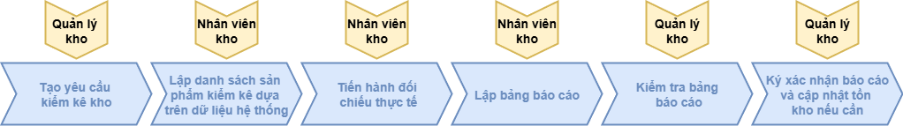
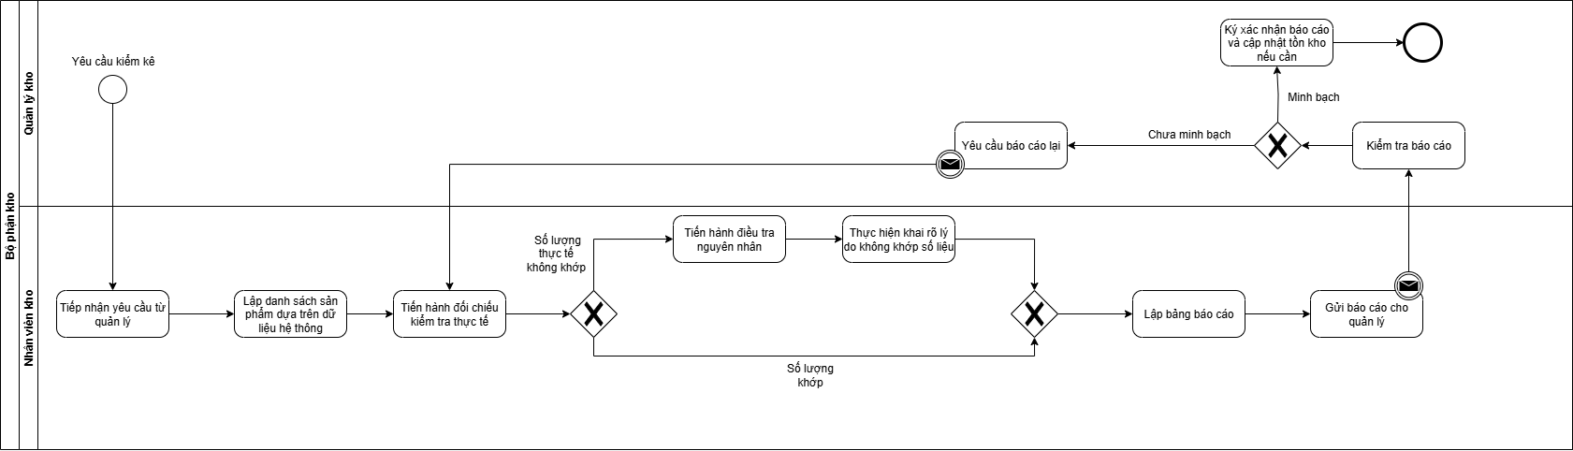
Quy trình kiểm kê kho
27

Slide 30
Phân tích quy trình.
-Các Tác nhân tham gia quy trình:
Quản lý kho: Khởi tạo yêu cầu kiểm kê; kiểm tra báo cáo; xác nhận số liệu tồn kho và cập nhật hệ thống nếu cần.
oNhân viên kho: Lập danh sách kiểm kê, thực hiện kiểm tra thực tế, đối chiếu số liệu, điều tra sai lệch, lập báo cáo.
Bộ phận kho: Kiểm soát, rà soát báo cáo, đảm bảo độ chính xác trước khi gửi lên quản lý.
-Khách hàng tham gia quy trình:
Đây là quy trình nội bộ nhằm đảm bảo độ chính xác của dữ liệu tồn kho, giúp phục vụ khách hàng tốt hơn nhưng không có sự tham gia trực tiếp của khách hàng trong các bước quy trình.
28

Slide 31
Phân tích quy trình.
-Giá trị mà quy trình mang lại:
Đảm bảo số liệu tồn kho chính xác, phục vụ các hoạt động bán hàng, đặt hàng và lập kế hoạch cung ứng.
Phát hiện sớm sai lệch và điều tra nguyên nhân thất thoát, góp phần giảm thiểu rủi ro tài chính và gian lận nội bộ.
Nâng cao trách nhiệm và minh bạch trong vận hành kho, thông qua phân tách vai trò kiểm kê – phê duyệt – xác nhận.
Tăng hiệu quả ra quyết định, nhờ số liệu tồn kho được cập nhật kịp thời và đáng tin cậy.
Tối ưu hóa dòng hàng, hỗ trợ quản lý tốt vòng quay hàng hóa và tránh tồn kho chết.
-Những kết quả có thể đạt được của quy trình:
Báo cáo tồn kho được lập đúng hạn, đầy đủ và có căn cứ xác minh rõ ràng.
Các sai lệch (nếu có) được điều tra, ghi nhận lý do và xử lý dứt điểm.
Dữ liệu tồn kho trên hệ thống được cập nhật sát với thực tế.
Tăng độ tin cậy của dữ liệu phục vụ các hoạt động đặt hàng – bán hàng – kiểm toán
29

Slide 32
Phân tích giá trị gia tăng.
Hoạt động | người thực hiện | loại giá trị | Mô tả
Tiếp nhận yêu cầu từ quản lý | Nhân viên kho | BVA | Xác định mục tiêu kiểm tra để phục vụ ra quyết định nội bộ.
Lập danh sách sản phẩm đối chiếu dữ liệu | Bộ phận kho | NVA | Hoạt động chuẩn bị, có thể tự động hóa để giảm thời gian xử lý.
Tiến hành đối chiếu kiểm tra thực tế | Nhân viên kho | VA | Kiểm tra tồn kho thực tế, đảm bảo độ chính xác số liệu phục vụ báo cáo.
Tiến hành điều tra nguyên nhân | Nhân viên kho | VA | Xác định nguyên nhân chênh lệch để cải thiện quy trình lưu kho và nhập xuất.
Thực hiện khai rõ lý do không khớp số liệu | Nhân viên kho | BVA | Cung cấp thông tin minh bạch, hỗ trợ truy vết và phòng tránh rủi ro.
30

Slide 33
Phân tích giá trị gia tăng.
Yêu cầu báo cáo lại | Bộ phận kho | NVA | Lặp lại do lỗi trước đó, có thể giảm nếu quy trình kiểm tra ban đầu chính xác hơn.
Lập bảng báo cáo | Bộ phận kho | BVA | Tổng hợp thông tin hỗ trợ quản lý ra quyết định.
Gửi báo cáo cho quản lý | Bộ phận kho | BVA | Cung cấp kết quả kiểm tra tồn kho cho quản lý giám sát và xử lý.
Kiểm tra, xác nhận và lưu trữ báo cáo | Quản lý kho | BVA | Xác minh kết quả, đảm bảo báo cáo được duyệt và lưu trữ phục vụ kiểm toán sau này.
31

Slide 34
Phân tích lãng phí.
Loại lãng phí | Thể hiện trong quy trình | mô tả lãng phí
Move (Sự vận chuyển) | Vận chuyển tài liệu kiểm kê (danh sách, báo cáo) giữa các bộ phận (quản lý kho, nhân viên kho, bộ phận kho). | Di chuyển tài liệu giấy gây mất thời gian, tăng nguy cơ thất lạc hoặc chậm trễ trong quá trình xử lý thông tin.
Motion (Sự chuyển động) | Nhân viên kho di chuyển không cần thiết trong kho do thiếu kế hoạch kiểm kê chi tiết. | Không có kế hoạch kiểm kê rõ ràng dẫn đến việc nhân viên phải di chuyển nhiều lần để kiểm tra lại hoặc tìm kiếm hàng hóa.
Hold (Giữ lại) | Chờ đợi phê duyệt từ quản lý kho khi phát hiện chênh lệch hoặc gửi báo cáo kiểm kê. | Thời gian chờ quản lý ký xác nhận kéo dài, đặc biệt khi quản lý không có mặt hoặc bận, gây chậm trễ trong quy trình.
Chờ đợi | Chờ đợi cập nhật dữ liệu hệ thống sau khi kiểm kê do hệ thống chậm hoặc lỗi kỹ thuật. | Hệ thống không đồng bộ kịp thời khiến nhân viên phải chờ, ảnh hưởng đến việc sử dụng dữ liệu tồn kho ngay lập tức.
32

Slide 35
Phân tích lãng phí.
Over-do (Làm quá mức) | Kiểm tra lại nhiều lần khi phát hiện chênh lệch do thiếu quy trình xử lý sai lệch rõ ràng. | Không có hướng dẫn cụ thể dẫn đến việc kiểm tra lặp lại không cần thiết, tăng thời gian và công sức.
Lỗi kỹ thuật | Dữ liệu trên hệ thống không chính xác do chậm cập nhật sau kiểm kê. | Sai lệch giữa dữ liệu thực tế và hệ thống có thể gây ra quyết định sai lầm trong quản lý tồn kho.
Xử lý quá mức | In phiếu kiểm kê và ký biên bản thủ công thay vì sử dụng hệ thống số hóa. | Các bước thủ công như in ấn, ký tay gây lãng phí thời gian và tài nguyên, đặc biệt khi có thể thay thế bằng công nghệ.
Sản xuất quá mức | Lập báo cáo chi tiết không cần thiết khi không có chênh lệch. | Báo cáo dài dòng trong trường hợp không có sai lệch làm tăng khối lượng công việc không cần thiết.
33

Slide 36


Đề xuất cải tiến
Tích hợp hệ thống: Đồng bộ dữ liệu kiểm kê với hệ thống kế toán và bán hàng để đảm bảo tính nhất quán.
Đào tạo nhân viên: Tổ chức đào tạo về cách cập nhật dữ liệu chính xác và sử dụng hệ thống hiệu quả. Loại bỏ việc sản xuất quá mức
Tự động hóa báo cáo: Hệ thống tự tạo báo cáo ngắn gọn khi không có chênh lệch, chỉ lập báo cáo chi tiết khi cần thiết.

Slide 37
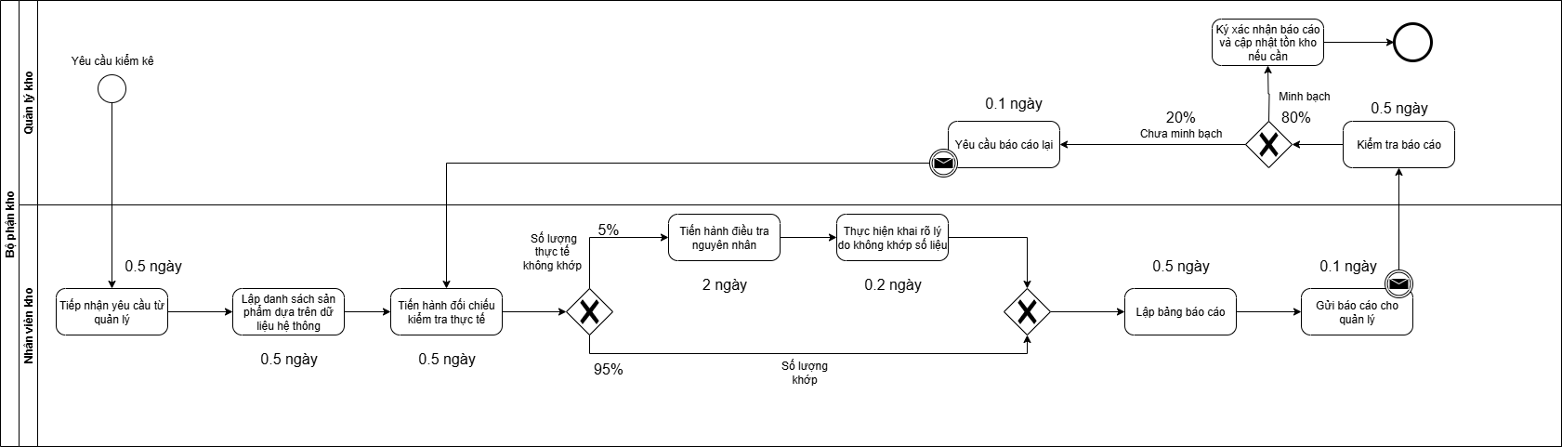
Phân tích định lượng
Thời gian
35

Slide 38
Thời gian chu kì của quy trình
Nhánh bình thường (95%): 0.5 (tiếp nhận) + 0.5 (lập DS) + 0.5 (đối chiếu)
+ 0.5 (lập báo cáo) + 0.1 (gửi báo cáo) + 0.5 (kiểm tra) = 2.6 ngày
→ Nhánh minh bạch (80%): kết thúc tại đây
Nhánh có sai lệch (5%):
0.5 (tiếp nhận) + 0.5 (lập DS) + 0.5 (đối chiếu)+ 2.0 (điều tra) + 0.2 (giải trình)
+ 0.5 (lập báo cáo) + 0.1 (gửi báo cáo) + 0.5 (kiểm tra) = 4.8 ngày
Trong đó:
→ Nếu minh bạch (80%): kết thúc
→ Nếu không minh bạch (20%): quay lại 0.5 + 0.1 + 0.5 = thêm 1.1 ngày
=> Kỳ vọng cho nhánh này = 4.8 + (20% * 1.1) = 4.8 + 0.22 = 5.02 ngày
Tổng thời gian kỳ vọng = (95% * 2.6) + (5% * 5.02) = 2.72 ngày
36

Slide 39
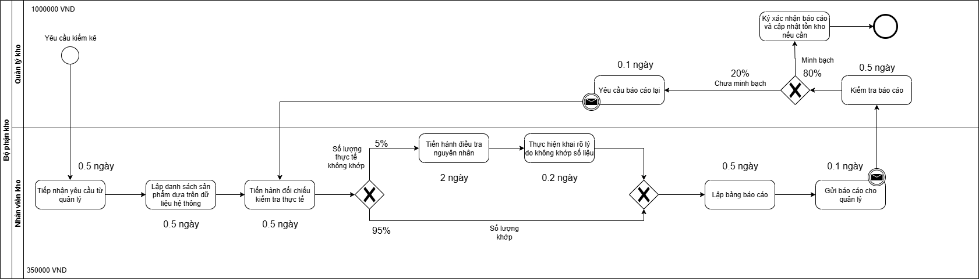
Phân tích định lượng
Chi phí
37

Slide 40
Thời gian xử lý (tính thời gian lặp)
Thời gian chu kỳ của nhân viên kho:
Tiếp nhận yêu cầu: 0.5 ngày
Lập danh sách sản phẩm: 0.5 ngày
Đối chiếu thực tế: 0.5 ngày
Gửi báo cáo: 0.1 ngày
Lập lại báo cáo nếu không minh bạch: 0.5 ngày × 20% = 0.1 ngày
Gửi lại báo cáo nếu không minh bạch: 0.1 ngày × 20% = 0.02 ngày
Tổng thời gian chu kỳ của nhân viên kho:
0.5 + 0.5 + 0.5 + 0.1 + 0.1 + 0.02 = 1.72 ngày
Thời gian chu kỳ của quản lý kho:
Kiểm tra báo cáo lần đầu: 0.5 ngày
Kiểm tra lại nếu không minh bạch: 0.5 ngày × 20% = 0.1 ngày
Tổng thời gian chu kỳ của quản lý kho: 0.5 + 0.1 = 0.6 ngày
Chi phí cho một chu kỳ kiểm kê
Chi phí nhân viên kho: 1.72 ngày × 350,000 VND/ngày = 602,000 VND
Chi phí quản lý kho: 0.6 ngày × 1,000,000 VND/ngày = 600,000 VND
Tổng chi phí cho một chu kỳ kiểm kê: 602,000 + 600,000 = 1,202,000 VND
38

Slide 41
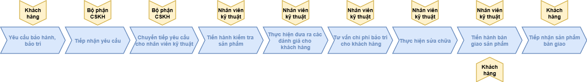
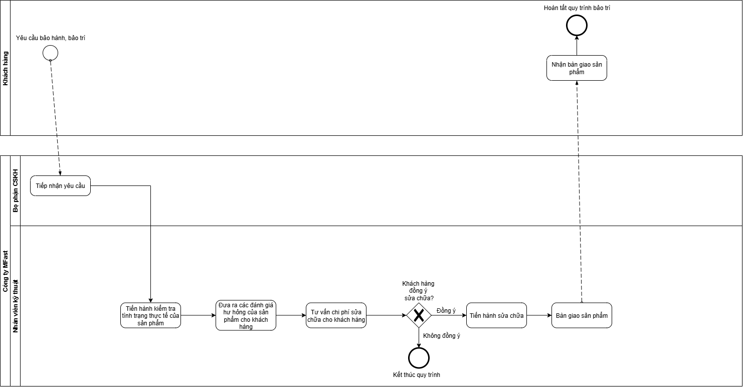
Quy trình bảo trì sản phẩm
39

Slide 42
Phân tích quy trình.
-Các Tác nhân tham gia quy trình:
Khách hàng: Người sử dụng sản phẩm, phát sinh yêu cầu bảo trì khi sản phẩm gặp sự cố hoặc cần kiểm tra.
Bộ phận CSKH: Tiếp nhận yêu cầu sửa chữa của khách hàng.
Nhân viên kỹ thuật: Người tiếp nhận sản phẩm, kiểm tra tình trạng thực tế, tư vấn và trực tiếp thực hiện bảo trì.
-Khách hàng tham gia quy trình:
Tác nhân Khách hàng là người dùng cuối và là khách hàng chính tham gia quy trình bảo trì, chịu trách nhiệm gửi yêu cầu, cung cấp sản phẩm cần sửa chữa và tiếp nhận lại sản phẩm sau bảo trì.
40

Slide 43
Phân tích quy trình.
-Giá trị mà quy trình mang lại:
Đảm bảo sản phẩm được duy trì trong tình trạng vận hành tốt nhất.
Tăng sự hài lòng và lòng tin của khách hàng đối với dịch vụ sau bán hàng.
-Góp phần giảm chi phí bảo hành do phát hiện và xử lý sớm các lỗi nhỏ.
Tăng tuổi thọ sử dụng của sản phẩm.
Tạo lợi thế cạnh tranh nhờ chất lượng chăm sóc khách hàng.
-Những kết quả có thể đạt được của quy trình:
Sản phẩm được bảo trì đúng cách và đúng thời điểm.
Khách hàng hiểu rõ tình trạng sản phẩm và chi phí liên quan.
Giảm thiểu số lượng sản phẩm bị hư hỏng nặng do không được bảo trì kịp thời.
Nâng cao chất lượng dịch vụ và hình ảnh thương hiệu doanh nghiệp.
Tối ưu hóa quy trình kỹ thuật và thời gian xử lý.
41

Slide 44
Phân tích giá trị gia tăng.
Hoạt động | người thực hiện | loại giá trị | Mô tả
Tiếp nhận yêu cầu | Bộ phận CSKH | BVA | Cần thiết cho quy trình, không tạo giá trị trực tiếp nhưng là bước khởi đầu quan trọng.
Tiến hành kiểm tra tình trạng thực tế của sản phẩm | Nhân viên kỹ thuật | VA | Xác định lỗi thực tế – cần thiết để tiến hành sửa chữa đúng hướng.
Đưa ra các đánh giá hư hỏng của sản phẩm | Nhân viên kỹ thuật | VA | Giúp khách hàng hiểu rõ tình trạng và lý do sửa chữa – tạo giá trị rõ ràng.
Tư vấn chi phí sửa chữa cho khách hàng | Nhân viên kỹ thuật | VA | Thông tin minh bạch về chi phí giúp khách hàng ra quyết định – mang lại giá trị.
Nhận bàn giao sản phẩm | Khách hàng | BVA | Bàn giao vật lý – cần thiết nhưng không tạo giá trị trực tiếp cho sản phẩm.
42

Slide 45
Phân tích giá trị gia tăng.
Hoạt động | người thực hiện | loại giá trị | Mô tả
Tiến hành sửa chữa | Nhân viên kỹ thuật | VA | Trực tiếp khắc phục sự cố – tạo ra giá trị cốt lõi của quy trình.
Bàn giao sản phẩm | Bộ phận CSKH | BVA | Trả lại sản phẩm cho khách hàng – không tạo ra giá trị mới nhưng là bước cần thiết.
43

Slide 46
Phân tích lãng phí.
Loại lãng phí | Thể hiện trong quy trình
Vận chuyển (Transportation) | Việc vận chuyển sản phẩm giữa các bộ phận (từ khách hàng đến trung tâm bảo trì và ngược lại) có thể gây chậm trễ nếu không được tối ưu hóa lộ trình.
Motion (Chuyển động không cần thiết) | Kỹ thuật viên phải di chuyển nhiều lần để lấy công cụ hoặc phụ tùng nếu kho phụ tùng không được bố trí hợp lý.
Hold (Giữ lại) | Thời gian chờ đợi để khách hàng phê duyệt chi phí sửa chữa có thể kéo dài, gây chậm trễ trong quy trình.
Chờ đợi (Waiting) | Khách hàng phải chờ đợi lâu nếu kỹ thuật viên không có sẵn hoặc lịch bảo trì bị trùng lặp, dẫn đến thời gian xử lý kéo dài.
Lỗi khi thực hiện (Defects) | Nếu kỹ thuật viên đánh giá sai tình trạng hư hỏng, có thể dẫn đến sửa chữa không đúng, làm tăng chi phí và thời gian xử lý.
44

Slide 47
Phân tích lãng phí.
Loại lãng phí | Thể hiện trong quy trình
Xử lý quá mức (Overprocessing) | Thực hiện các bước kiểm tra hoặc sửa chữa không cần thiết, vượt quá yêu cầu thực tế của sản phẩm, làm tăng chi phí và thời gian không cần thiết.
Sản xuất quá mức (Overproduction) | Không áp dụng trong quy trình này, vì bảo trì sản phẩm không liên quan đến sản xuất hàng loạt.
45

Slide 48

Đề xuất cải tiến
Giảm thời gian chờ đợi
Sử dụng hệ thống đặt lịch bảo trì trực tuyến để sắp xếp lịch làm việc của kỹ thuật viên hiệu quả hơn, giảm thiểu tình trạng trùng lịch hoặc thiếu nhân sự.
Tối ưu hóa vận chuyển và chuyển động
Bố trí kho phụ tùng gần khu vực bảo trì và cải thiện quy trình logistics nội bộ để giảm thời gian di chuyển không cần thiết.
Giảm lỗi và xử lý quá mức
Tăng cường đào tạo kỹ thuật viên để đánh giá chính xác tình trạng sản phẩm, đồng thời áp dụng các tiêu chuẩn kiểm tra thống nhất.
Ứng dụng công nghệ:
Triển khai hệ thống quản lý yêu cầu bảo trì tự động để tăng tốc độ xử lý và cải thiện sự đồng bộ giữa các bộ phận.
46

Slide 49
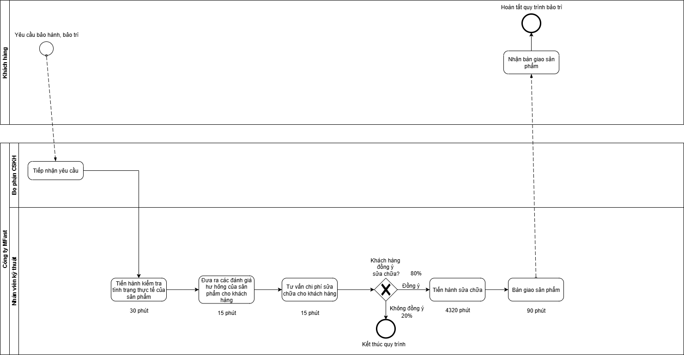
Phân tích định lượng
Thời gian
47

Slide 50
Chuyển đổi thời gian sang đơn vị ngày:
Tiến hành kiểm tra tình trạng: 30 phút = 30/1440 = 0,02083 ngày
Đưa ra đánh giá hư hỏng: 15 phút = 15/1440 = 0,01042 ngày
Tư vấn chi phí sửa chữa: 15 phút = 15/1440 = 0,01042 ngày
Tiến hành sửa chữa: 4320 phút = 4320/1440 = 3 ngày
Bàn giao sản phẩm: 90 phút = 90/1440 = 0,0625 ngày
Thời gian chu kỳ trung bình:
0,02083 + 0,01042 + 0,01042 + 0,8 × (3 + 0,0625) + 0,2 × 0 = 2,49167 ngày
Thời gian xử lý của quy trình:
0,02083 + 0,01042 + 0,01042 + 0,8 × (3 + 0,0625) + 0,2 × 0 = 2,49167 ngày
Hiệu suất thời gian:
Hiệu suất thời gian = Thời gian chu kỳ trung bình / Thời gian xử lý × 100% = (2,49167 / 2,49167 )× 100% = 100%
48

Slide 51


Kết luận
Thông qua quá trình khảo sát, phân tích và mô hình hóa quy trình mua bán hàng tại MFast, nhóm đã có cái nhìn tổng quan và sâu sắc hơn về cách thức tổ chức và vận hành của một doanh nghiệp thương mại điện tử hoạt động trên nền tảng số. Quy trình mua bán hàng tại MFast được xây dựng một cách linh hoạt, tối ưu, với sự kết hợp chặt chẽ giữa yếu tố công nghệ và con người
49

